Slide 1
محاسبه انتگرال به کمک شبیه سازی مونت کارلو
اعضا گروه:
درسا عسگری، مرضیه روشنی،
فاطمه سلمانی
استاد درس:
دکتر هادی‌زاده

Slide 2
فهرست مطالب
روش های محاسبه انتگرال
روش تحلیلی
روش های عددی
روش شبیه سازی مونت کارلو
معایب ومزایای روش مونت کارلو
کاربردهای روش مونت کارلو
تولید اعداد تصادفی
معرفی یک روش ساده برای پیداکردن اعداد تصادفی
حل انتگرال به روش مونت کارلو
معرفی روش موفقیت وشکست مونت کارلو
الگوریتم روش موفقیت وشکست مونت کارلو
معرفی روش میانگین نمونه ای مونت کارلو
منابع

Slide 3
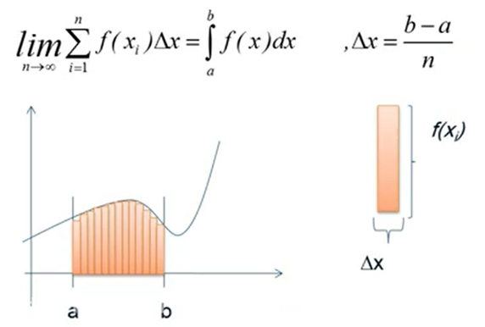
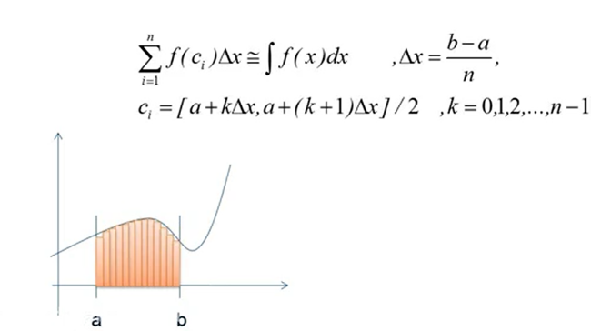

روش های محاسبه انتگرال
روش تحلیلی :
محاسبه انتگرال معین باتوجه به مفهوم حد جمع (قواعد انتگرال گیری)
روش های عددی:
محاسبه انتگرال های معین $\int_{a}^{b}{f\left(x\right)dx}$ که در آن a و bمتناهی و f(x) بر [a,b] معین باشد به روش های تحلیلی یعنی با استفاده از تابع
اولیه f(x) غالبا مشکل و با غیر ممکن است بنابراین حتی در صورت موجود بودن تابع اولیه برای f(x) نیز از روش های انتگرال گیری عددی مانند روش های ذیل استفاده میکنیم :
قاعده ذونقه ای
قاعده سیمسون
نقطه میانی
قاعده رامبرگ
نیوتون کوتز
گوس
روش های تصادفی:
- شبیه سازی مونت کارلو

Slide 4
تعریف روش مونت کارلو برای انتگرال گیری عددی
روش مونت کارلو الگوریتمی محاسباتی است که از نمونه گیری تصادفی برای محاسبه نتایج استفاده می کند. ازروش مونت کارلو معمولا برای شبیه سازی سیستم های فیزیکی ، ریاضیاتی واقتصادی استفاده می شود. مونت‌کارلو برای شبیه‌سازی پدیده‌هایی که عدم قطعیت زیادی در ورودی آن‌ها وجود دارد نیز مفید هستند، مثلاً محاسبه ریسک در تجارت. همچنین این روش‌ها به‌طور گسترده‌ای در ریاضیات مورد استفاده قرار می‌گیرند . یک نمونه استفاده سنتی کاربرد این روش‌ها در برآورد انتگرال‌های معین است، به خصوص انتگرال‌های چند بعدی با محدوده‌های مرزی پیچیده.
واژه مونت‌کارلو در دهه ۱۹۴۰ (دهه ۱۳۱۰ شمسی) به وسیله فیزیکدانانی که روی پروژه ساخت یک سلاح اتمی در آزمایشگاه ملی لوس آلاموس آمریکا کار می‌کردند رایج شده ‌است.
نمونه گیری تصادفی اساس کارروش مونت کارلو است. به عبارت دیگر این روش برپایه احتمالات وتولید اعداد تصادفی یکتا بنا شده است.
موفقیت روش مونت کارلو به استفاده از یک مدل تصادفی مناسب برای مساله بستگی دارد.
توانایی اعداد تصادفی استفاده شده درمحاسبات برای شبیه سازی متغیرهای تصادفی مدل ازاهمیت بالایی برخوردار است.
روش مونت کارلو یکی ازمعروف ترین روش عددی stochastic است.یعنی به ازای ورودی های ثابت و یکسان هربار خروجی متفاوتی دارد.

Slide 5
معایب ومزایای روش مونت کارلو
مزیت: اصلی ترین مزیت روش مونت کارلو سادگی کد آن است.
معایب: فرم خطای قطع آن مشخص وقابل پیش بینی نیست.
به خاطر تصادفی بودن زمان محاسباتی بالایی دارد که این مورد درحل انتگرال زیاد به چشم نمی خورد.
نیاز به وجود تابع ومقدارآن دارد.
همگرایی غیر مونوتون دارد. (همگرایی غیرمونوتون یعنی هرچه تعداد اعداد تصادفی بیشتر شود خطا بیشترشده سپس کم می‌شود و دوباره خطا ‌زیاد می‌شود.)

Slide 6
از جمله کاربرد های مهم شبیه سازی مونت کارلو:
۱. حل معادلات دیفرانسیل جزئی
۲. حل معادله Boltzman
۳. حل انتگرال ها به ویژه انتگرال‌های چهارگانه

Slide 7
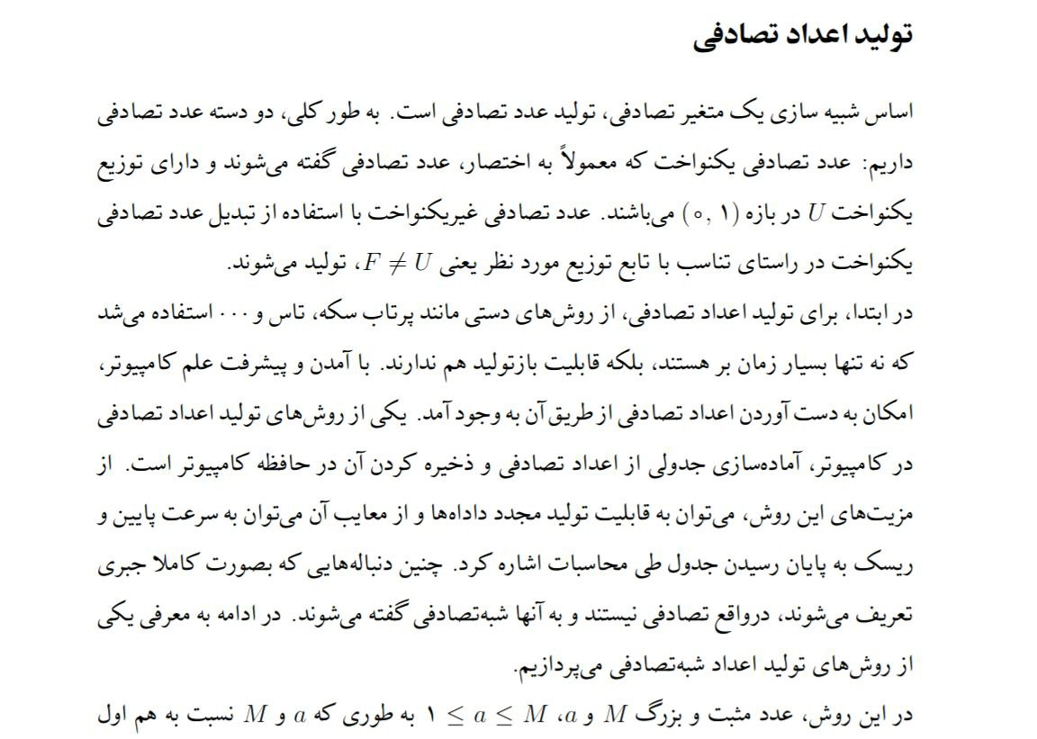
تولید اعداد تصادفی

Slide 8
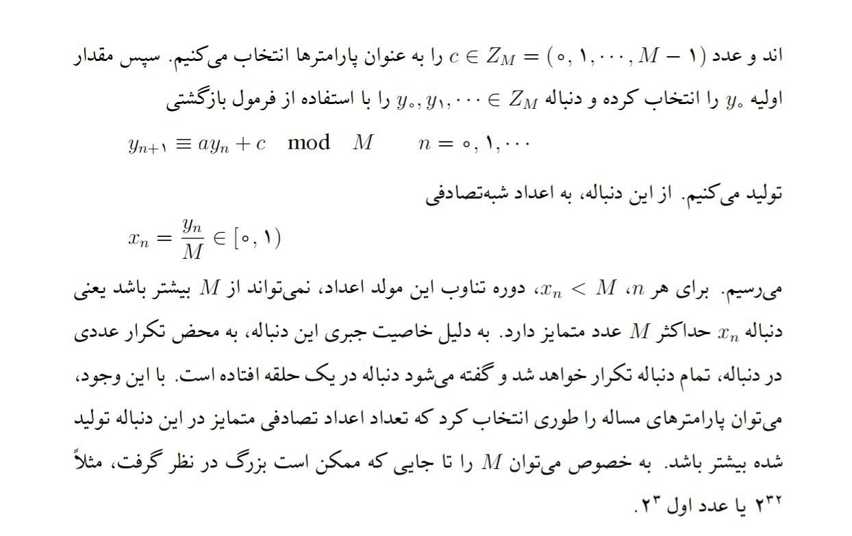
معرفی یک روش ساده برای پیداکردن اعداد تصادفی

Slide 9
حل انتگرال با شبیه سازی مونت کارلو
حل عددی انتگرال از اهمیت خاصی برخوردار است و کاربردهای زیادی برای محاسبه انتگرال هایی که تابغ زیر ان‌ها خوش‌تعریف است وجود دارد. در مورد انتگرال‌های چندگانه کاربرد روش های تحلیلی عددی , مانند قانون ذوزنقه ای و سیمپسون با سختس های زیادی انجام می‌شود . غالبا محاسبه چنین انتگرال هایی به یک روش مونت کارلو راحتتر و ساده تر است.
روش انتگرال گیری مونت کارلو در ابتدا برای حل انتگرال هایی که به روش های معمول قابل حل نبودند در حوزه های مختلف محاسباتی معرفی شد، امروزه این روش برای محاسبه انتگرال هایی که خوش رفتار نیستند و انتگرال های چند بعدی، موارد استفاده فراوانی در سیستم های فیزیکی , ریاضی و اقتصاد دارند.
روش های انتگرال گیری مونت کارلو:
تمام روش های انتگرال گیری مونت کارلو بر پایه ی تولید اعداد کاتوره ای به محاسبه انتگرال می‌پردازند.
روش برخورد یا خطا ( موفقیت یا شکست)
روش مقدار میانگین ( میانگین نمونه)
روش نمونه گیری با اهمیت
روش نمونه برداری طبقه به طبقه
روش نمونه برداری طبقه به طبقه بازگشتی
اگوریتم وگاس
روش تبدیل معکوس تابع توزیع
راه تصادفی مونت کارلو شامل زنجیره مارکوو, الگوریتم متروپولیس
مدل سازی گیبس

Slide 10
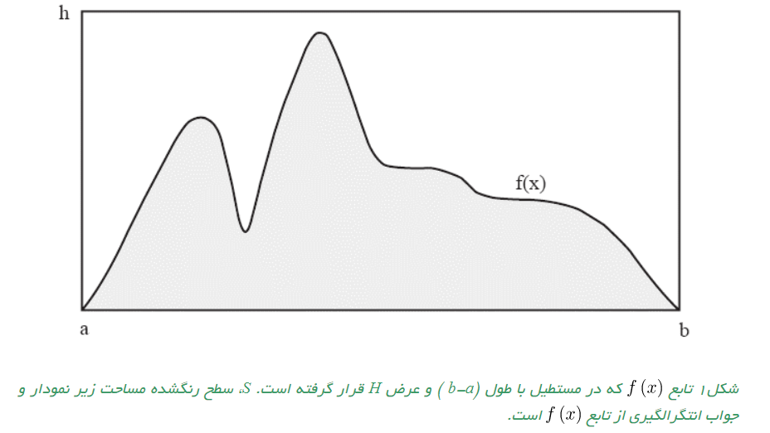
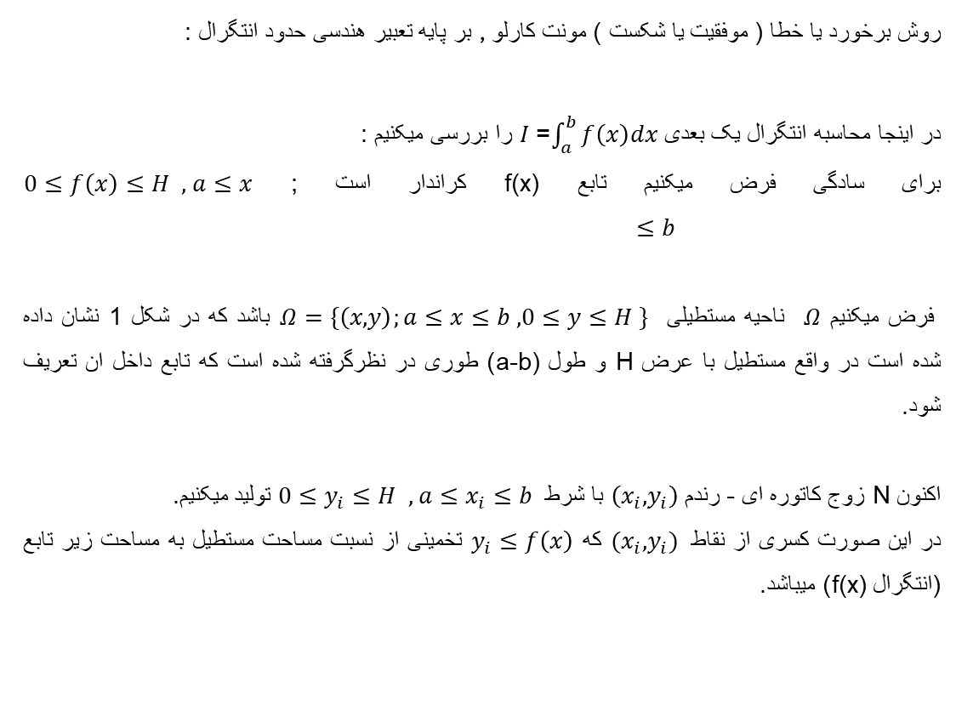
روش برخورد یا خطا ( موفقیت یا شکست ) مونت کارلو , بر پایه تعبیر هندسی حدود انتگرال :
در اینجا محاسبه انتگرال یک بعدی $\int_{a}^{b}{f\left(x\right)dx}$= $I$ را بررسی میکنیم :
برای سادگی فرض میکنیم تابع f(x) کراندار است ; $0≤f\left(x\right)≤H , a≤x≤b$
فرض میکنیم $Ω$ ناحیه مستطیلی $Ω=\{\left(x,y\right);a≤x≤b , 0≤y≤H \}$ باشد که در شکل 1 نشان داده شده است در واقع مستطیل با عرض H و طول a-b)) طوری در نظرگرفته شده است که تابع داخل ان تعریف شود.
اکنون N زوج کاتوره ای - رندم $\left(x_{i},y_{i}\right)$ با شرط $0≤y_{i}≤H , a≤x_{i}≤b$ تولید میکنیم.
در این صورت کسری از نقاط${(x}_{i},y_{i})$ که $y_{i}≤f\left(x\right)$ تخمینی از نسبت مساحت مستطیل به مساحت زیر تابع (انتگرال f(x)) میباشد.

Slide 11

حال اگر $N_{H}$ را شمار نقاطی که $i=1,2,…,N; y_{i}≤f(x)$ در نظرگرفته و آن را تعداد موفقیت نامیم و
$N−N_{H}$ را شمار نقاطی که $i=1,2,…,N; y_{i} >f(x)$ در نظر گرفته ئ آن را تعداد شکست نامیم
و S=H(b-a) را مساحت زیر نمودارf(x) در نظر گیریم ,
انتگرال را میتوان به صورت :
$I=\int_{a}^{b}{f\left(x\right)dx}≅S\frac{N_{H}}{N}$
. تقریب زد
روش برخورد و خطا را به آسانی میتوان به فضای چند بعدی گسترش داد و تخمینی از حجم یک جسم نیز به دست آورد.
الگوریتم روش برخورد یا خطا(موفقیت یا شکست ) مونت کارلو:
یک دنباله متشکل از 2N عدد تصادفی تولید کنید.
اعداد تصادفی را به صورت N جفت $\left(x_{1},y_{1} \right)$,$\left(x_{2},y_{2}\right),…,(x_{N},y_{N})$ مرتب کنید.
تعداد مواردی را که$i=1,2,…,N; y_{i}≤f\left(x\right)$ شمرده و$N_{H}$ را به دست آورید.
انتگرال $I$ را به وسیله $\frac{H\left(b−a\right)N_{H}}{N}$= $S\frac{N_{H}}{N}$ تخمین بزنید.

Slide 12
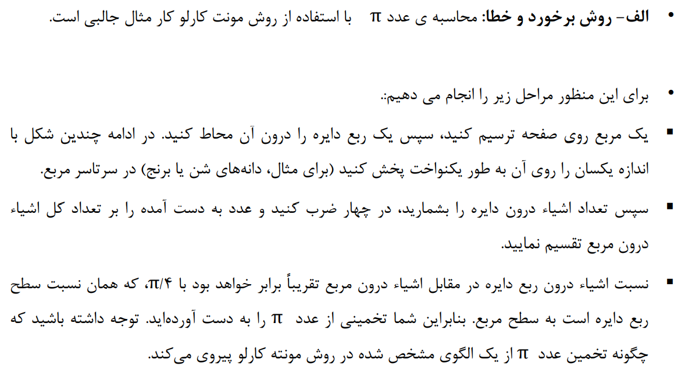

Slide 13
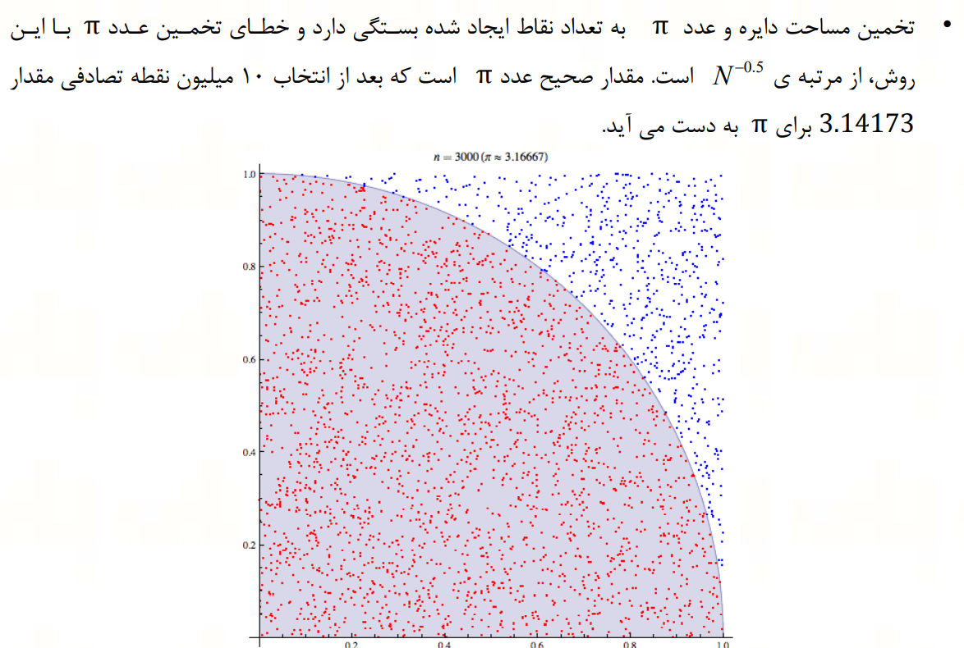

Slide 14

روش مقدار میانگین (میانگین نمونه ای) مونت کارلو:
در اینجا محاسبه انتگرال یک بعدی $\int_{a}^{b}{f\left(x\right)dx}$= $I$ را بررسی میکنیم :
ابتدا Nزوج کاتوره ای $\left(x_{i},y_{i}\right)$ که در آن $x_{i}$ ها اعداد کاتورهای در بازه ی [a , b]هستند را تولید میکنیم در این صورت اگر شمار$x_{i}$ ها به اندازه کافی بزرگ باشد $I_{N}$ به جواب دقیق انتگرال نزدیکتر میشود :
$$I_{N}=\frac{b−a}{N}\sum_{i=1}^{N}{f(x_{i})}$$
این رابطه مشابه روش ذوزنقه ای میباشد با این تفاوت که در روش ذوزنقه ای$x_{i}$ ها با فواصل یکسان گزیده می‌شوند.
نکته: در روش‌های معمول انتگرال گیری با افزایش بعد انتگرال(d) خطای محاسبات افزایش میابد درحالیکه در روش مونت کارلو خطا متناسب با $\frac{1}{\sqrt{d}}$ است , از این رو روش های انتگرال گیری مونت در محاسبه ی انتگرال های چندگانه نسبت به سایر روش های انتگرال گیری برتری قابل توجهی دارد.

Slide 15
فهرست منابع
applications With Carlo Monte and Simulation Dagpunar، S. J. [١] .٢٠٠٧ Sons، and Wiley John MCMC، and finance in
Monte of Complexity Attari، M. Ebrahimi، M. Farnoosh، R. [٨] of Equations Integral Fredholm to Application in Method Carlo Scientific in Research Advanced of Journal Kind، Second the .١٠–١ ،(٢٠٠٩) (١) ١ Computing، Math. Integration، Numerical for Method A Haselgrove، B. C. [٩] .٣٣٧–٣٢٣ ،(١٩۶١) (٧۶) ١۵ Comp.
a Solving for Algorithm Numerical A Aalaei، M. Farnoosh، R. [٢] the Method، Carlo Quasi-Monte on based Problem Parabolic ٣-۶ Mathematics. on Conference International Iranian ٣٨th Iran.
algo- numerical a via method MC Ebrahimi، M. Farnoosh، R. [٣] and Mathematics Applied problem، parabolic a solve to rithm Computation.
solving for method Carlo Monte Ebrahimi، M. Farnoosh، R. [۴] Math- Applied kind، second the of equations integral Fredholm
Computation.
solv- for simulation Carlo Monte Ebrahimi، M. Farnoosh، R. [۵] ،(٢٠٠٩) (٩) ٣٨ Kybernetes، equations، integral Fredholm ing .١۶٢٩–١۶٢١ a via simulation Carlo Monte Ebrahimi، M. Farnoosh، R. [۶] prob- inverse nonlinear a solving for algorithm numerical ٢۵ ،(٢٠١٠) ١۵ Simulat، Numer Sci Nonlinear Commun lem، .٢۴۴۴–٢۴٣۶ Carlo Quasi-Monte Aalaei، M. Ebrahimi، M. Farnoosh، R. [٧] integral Fredholm solve to algorithm numerical a via method Mathe- Applied in Research Advanced of Journal equations، .۵۶–۴۵ ،(٢٠٠٩) (٢) ١ matics

